Slide 1

Казка “Про правду і кривду.” Народне уявлення про добро і зло.
Виконала Толстоп’ятова Лариса Петрівна вчитель української мови та літератури СШІТ №2 м. Золотоноші

Slide 2
Народна мудрість
Про правді і сила.
Стій за правду горою, тоді і люди з тобою.
Правда не тоне у воді, не горить у вогні.
Завидющі очі колом тикають.
Заздрість здоров’я з’їсть.
Скупому все мало.
Ризик – шляхетна справа.

Slide 3

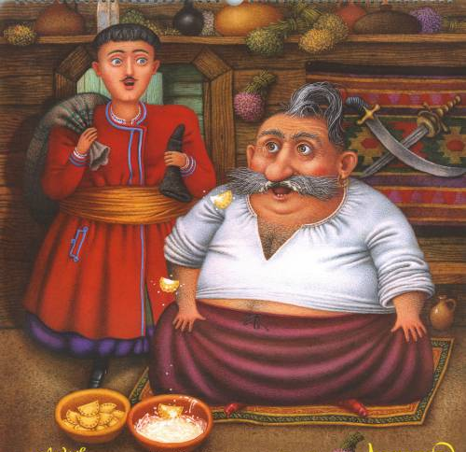
Словничок
Вчинок – здійснювана ким-небудь дія.
Поведінка – сукупність чиїх-небудь дій і вчинків; спосіб життя.

Slide 4
Простежте вчинки небожа і дядька, які зумовлюють їхню поведінку.
Небожеві вчинки:
Віддав дядькові свою худобу;
забезпечив місто водою;
вилікував королеву дочку;
обдарував дядька гостинцями, пробачивши йому всю кривду.
Дядькові вчинки:
Відібрав у небожа всю худобу;
не розказував нікому, що правдою жити краще, ніж кривдою, не виконавши тим наказ небожа; через бажання більше збагатитися поплатився життям.

Slide 5
Асоціативний портрет небожа
Безкорисливий
Вірить у перемогу
Велико-
душний
Небіж
Справедливий
Щирий
Чуйний
Добрий
Чесний

Slide 6
Асоціативний портрет дядька
Жорстокий
Завидющий
Дядько
Підступний
Запопадливий
Вважає, що правди немає на світі
Непорядний
Егоїстичний

Slide 7
Літературний диктант
У казці “Про правду і кривду” йдеться про трьох братів.
Дядько і небіж пішли вирішувати свою суперечку в суді.
Небіж виграв суперечку і став багатим королем.
Небіж-король був щедрим і милосердним, не тримав зла на дядька.
Дядька замучила бідність.
Зло в казці було покаране.

Slide 8

Усне малювання
Опишіть, яким Ви уявляєте собі життя на Землі, де панує лише правда.

Slide 9
Список використаних джерел
Авраменко, О. М. Українська література : підруч. для
5 кл. загальноосвіт. навч. закл. / О.М. Авраменко. – К. : Грамота, 2013. – 288 с.
2. Павлів І. Календарно-тематичне планування уроків з української літератури для 5 класу//Бібліотечка “Дивослова” №7-8.2013 . – 105 с.
3. Українські приказки, прислів’я і таке інше. Уклав М.Номис. – К.: Либідь, 1993. – 768 с.
4. http://kazkar.at.ua/
5. http://web100kz.com/info/kazkar.at.ua
6.http://kazky.org.ua/Zbirky/moje/Zmist.html

